Slide 1
শুভেচ্ছা
Notes:
যে কোন ছবি বা পাঠ সংশ্লিষ্ট কোন ছবি দিয়ে স্বাগত জানানো যেতে পারে।

Slide 2
শিক্ষক পরিচিতি
মোঃ ফিরোজ কবির
সহকারী প্রধান শিক্ষক
দারিয়া দ্বি-মূখী উচ্চ বিদ্যালয়
নবাবগঞ্জ, দিনাজপুর
Email:aaaafiros@gmail.com
Mobile: 01715650847
পাঠ পরিচিতি
শ্রেণি: ৭ম
বিষয়: তথ্য ও যোগাযোগ প্রযুক্তি
অধ্যায় : ২য়
সময়: ৫০ মিনিট

Slide 3
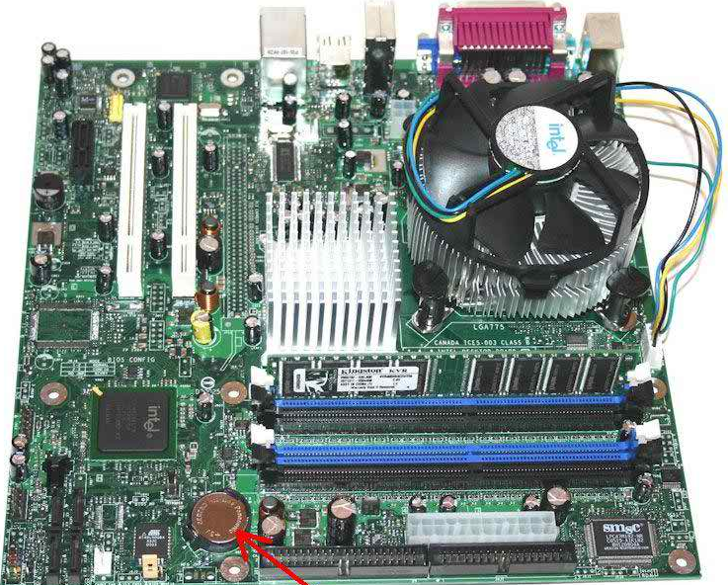
ছবিটি দেখে চিন্তা করে বল
মা তার সন্তানকে যেভাবে বুকে আগলে রাখে, তেমনি কম্পিউটারের সব কিছু কে আগলে রাখে?
মাদারবোর্ড (motherboard)
Notes:
প্রশ্ন উত্তরের মাধ্যমে পাঠ ঘোষণার জন্য নিজস্ব কৌশল প্রয়োগ করা যেতে পারে অথবা প্রশ্ন উত্তরের মাধ্যমে পাঠ ঘোষণা করা যেতে পারে।

Slide 4
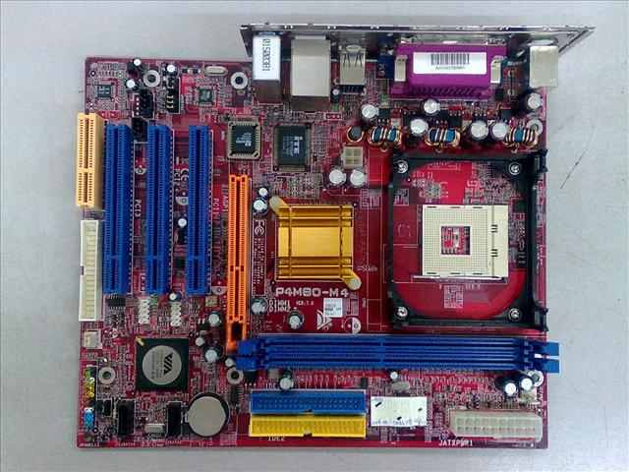
আজকের পাঠের বিষয়
মাদারবোর্ড
Notes:
পাঠের শিরোনাম বোর্ডে লিখে দেয়া যেতে পারে।

Slide 5
শিখনফল
এই পাঠ শেষে শিক্ষার্থীরা…
১। মাদারবোর্ড-এর ধারণা বর্ণনা করতে পারবে;
২। মাদারবোর্ড প্রধানত কয়টি অংশে বিভক্ত তা উল্লেখ করতে পারবে;
৩। মাদারবোর্ডে যুক্ত বিভিন্ন যন্ত্রাংশ চিহ্নিত করতে পারবে।
Notes:
উপস্থাপনের সময় এই স্লাইডটি হাইড করে রাখা যেতে পারে।

Slide 6
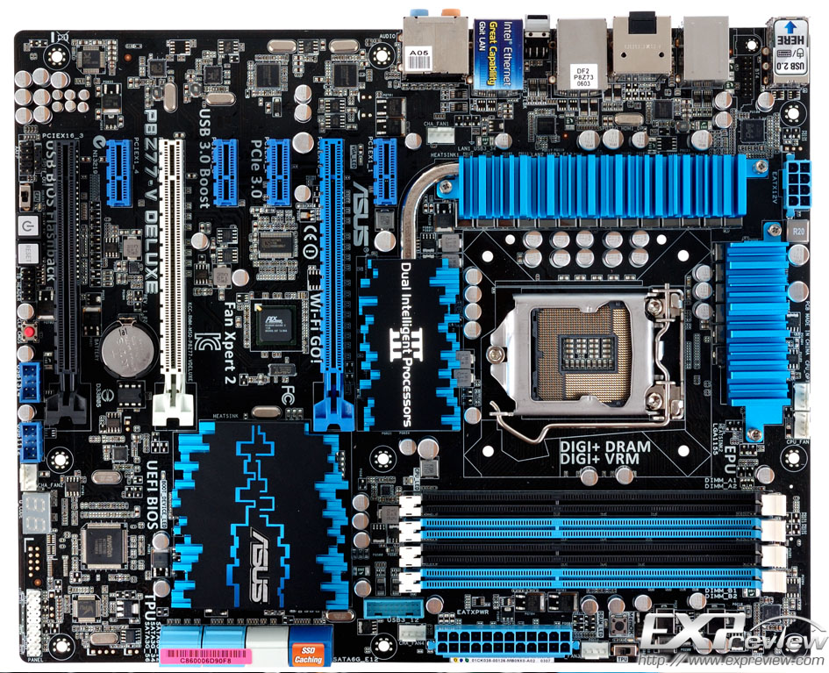
মাদারবোর্ড
মাদারবোর্ড হলো কম্পিউটারের ভিতরের অবস্থিত সার্কিট বোর্ড যাতে সিস্টেমের প্রয়োজনীয় ডিভাইস পরস্পরের সাথে যুক্ত থাকে।
Notes:
কম্পিউটারের সবচেয়ে গুরুত্বপূর্ণ অংশের নাম কী? মাদারবোর্ড কোথায় থাকে ?

Slide 7
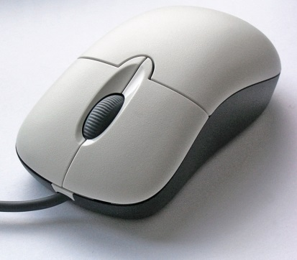
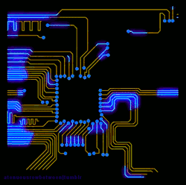
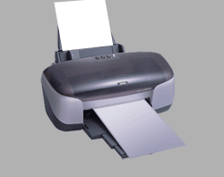
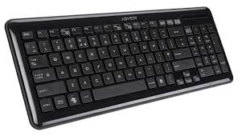
মাদারবোর্ড
মাদারবোর্ড হচ্ছে কম্পিউটারের প্রসেসরের সাথে ইনপুট, মেমোরি, আউটপুট বা স্টোরেজ ডিভাইসসহ সকল যন্ত্রপাতির সংযোগ রক্ষার বোর্ড।
Notes:
কম্পিউটারের কোন যন্ত্রটি সকল যন্ত্রপাতির সংযোগ রক্ষা করে?

Slide 8
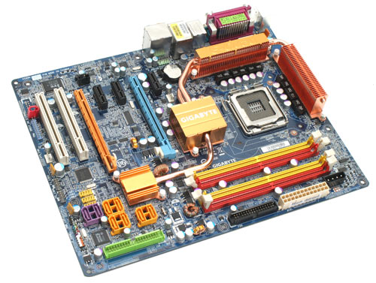
কম্পিউটারের এই মাদারবোর্ড- মেইনবোর্ড, সিস্টেম বোর্ড আবার স্টিভ জবসের অ্যাপেল কম্পিউটারের ক্ষেত্রে লজিক বোর্ড নামেও পরিচিত।
Notes:
মাদারবোর্ডের অন্য নাম কী? স্টিভ জবস্ কে?

Slide 9
একক কাজ
মাদারবোর্ডের বিভিন্ন নামগুলো লেখ।
Notes:
আমরা যদি একটা কম্পিউটার খুলে ফেলি তাহলে সাধারণত একটা বোর্ডকে দেখতে পাব যেখানে অসংখ্য ইলেকট্রনিক্স খুঁটিনাটি লাগানো আছে। এই বোর্ডটার নাম মাদারবোর্ড ।

Slide 10
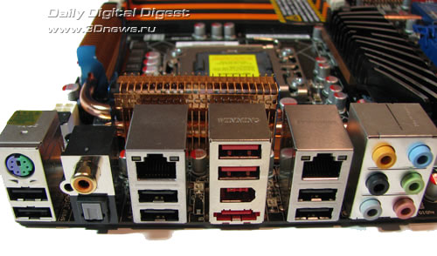
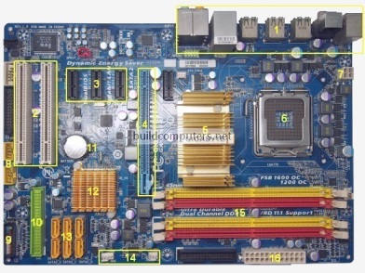
মাদারবোর্ড প্রধানত দুটি অংশে বিভক্ত
মাদারবোর্ড
Port Part
Slot Part
Notes:
মাদারবোর্ড প্রধানত কয়টি অংশে বিভক্ত ? দুটো পোর্ট-এর নাম কি ?

Slide 11
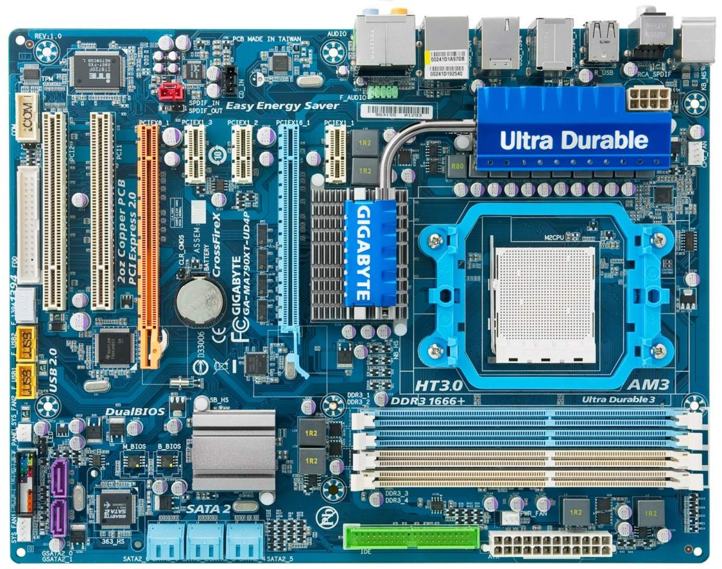
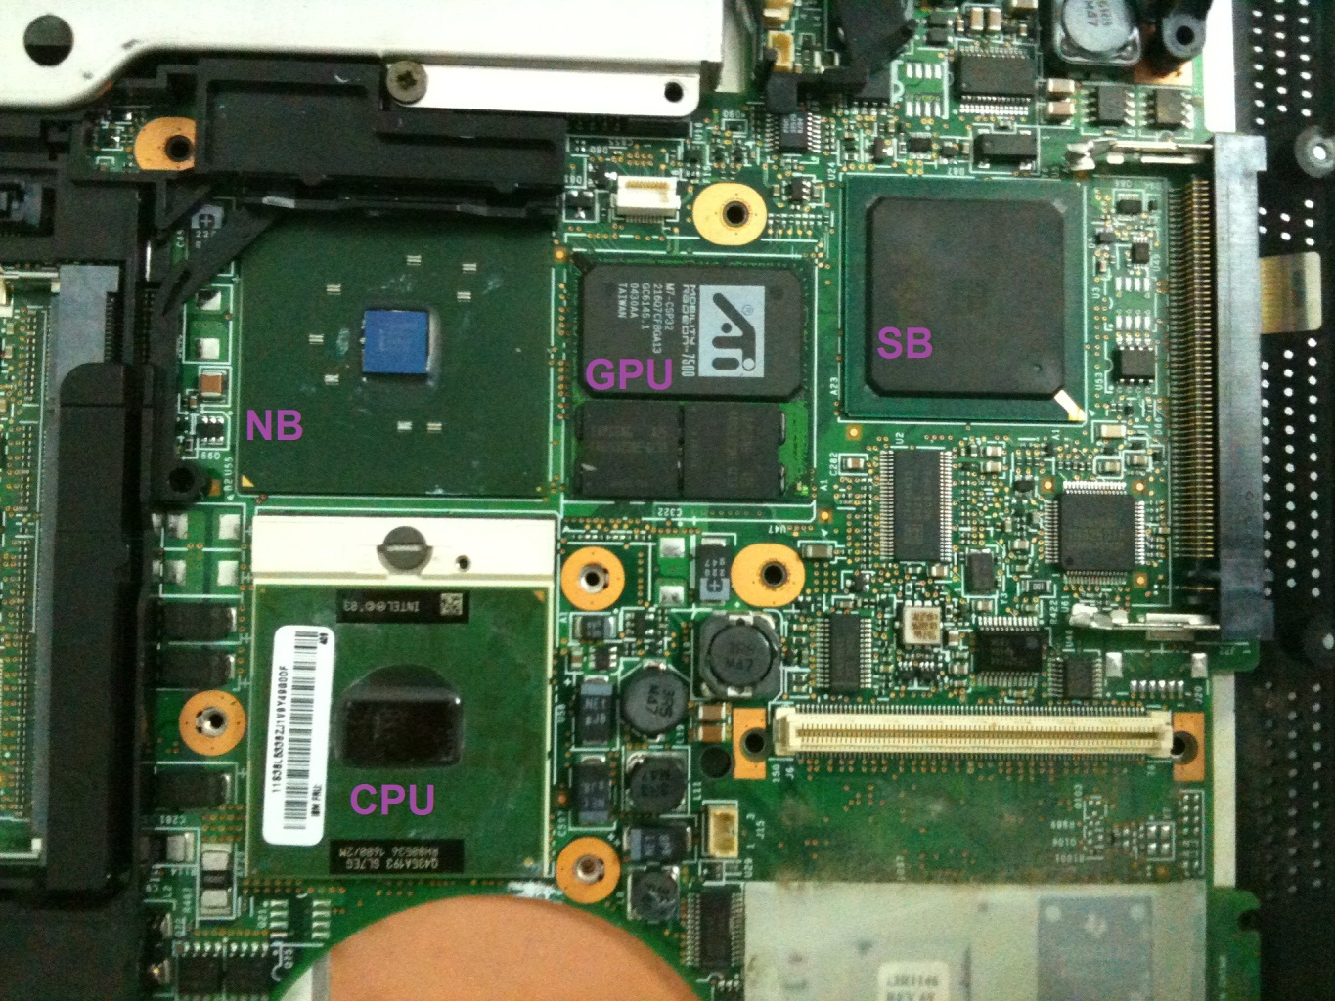
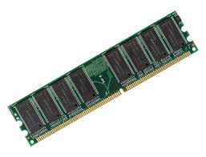
মাদারবোর্ডের অত্যাবশ্যকীয় অংশ হচ্ছে সহায়ক চিপসেট (Chipset)
বর্তমান কালের মাদারবোর্ডে র‌্যাম ছাড়া অন্যান্য কার্ড (Built in) স্থায়ীভাবে সংযোজিত অবস্থায় থাকে।
Notes:
RAM ছাড়া অন্যান্য কার্ড মাদারবোর্ডে কিভাবে থাকে ? মাদারবোর্ডের অত্যাবশ্যকীয় অংশের নাম কী?

Slide 12
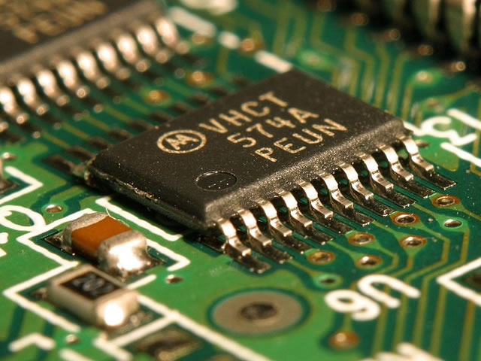
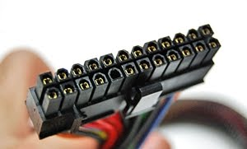
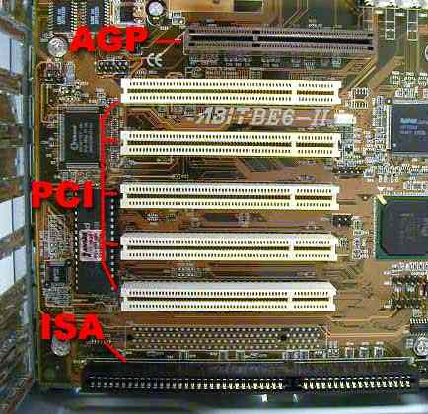
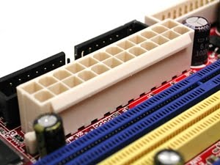
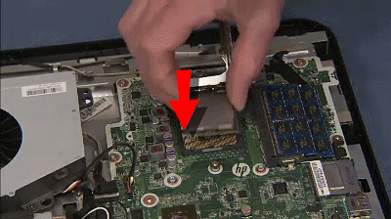
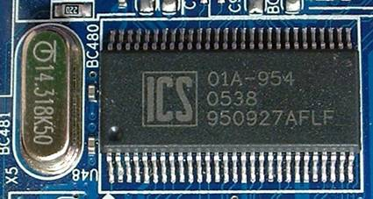
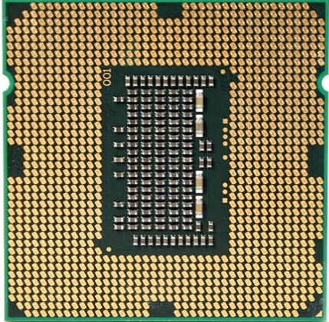
একটি আধুনিক মাদারবোর্ডে অন্যান্য যন্ত্রাংশের সাথে যা যা থাকে সেগুলো হলো
রম
এক্সপানশান স্লট
র‌্যাম স্লট
পাওয়ার সংযোগ স্লট
চিপসেট
ক্লক জেনারেটর
মাইক্রোপ্রসেসর সকেট
Notes:
মাদারবোর্ডের সাথে কি কি স্লট থাকে তোমরা কি বলতে পারবে?

Slide 13
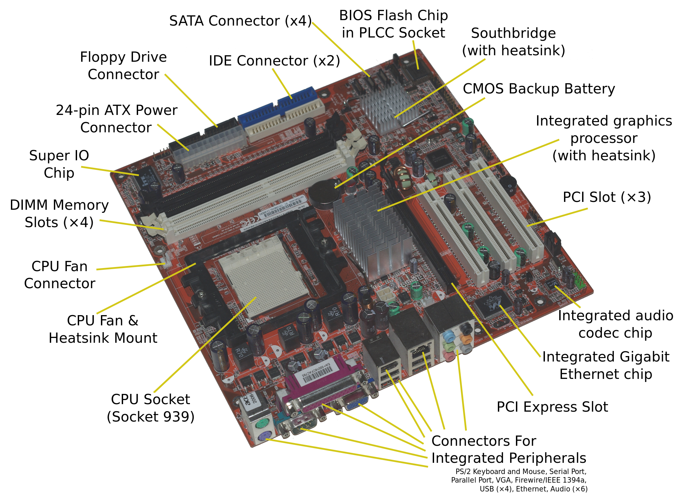
এক নজরে মাদারবোর্ডের বিভিন্ন স্লট
Notes:
আর একবার মাদারবোর্ডের ছবিটি বুঝিয়ে দেওয়া যেতে পারে।

Slide 14
মূল্যায়ন
আবার চেষ্টা কর
১। অ্যাপেল কম্পিউটারের ক্ষেত্রে মাদারবোর্ডকে কী নামে ডাকা হয়?
(ক) লজিক সার্কিট
(খ) মেইন বোর্ড
(গ) লজিক বোর্ড
(ঘ) সিস্টেম বোর্ড
২। এই স্লটটির নাম কি?
(ক) এক্সপানশন স্লট
(খ) পাওয়ার সংযোগ স্লট
(গ)মাইক্রোপ্রসেসর সকেট
(ঘ) র‌্যাম স্লট
Notes:
মূল্যায়নের প্রশ্নে ট্রিগার ব্যবহার করা হয়েছে। অপশনে ক্লিক করলে সঠিক উত্তর জানা যাবে।

Slide 15
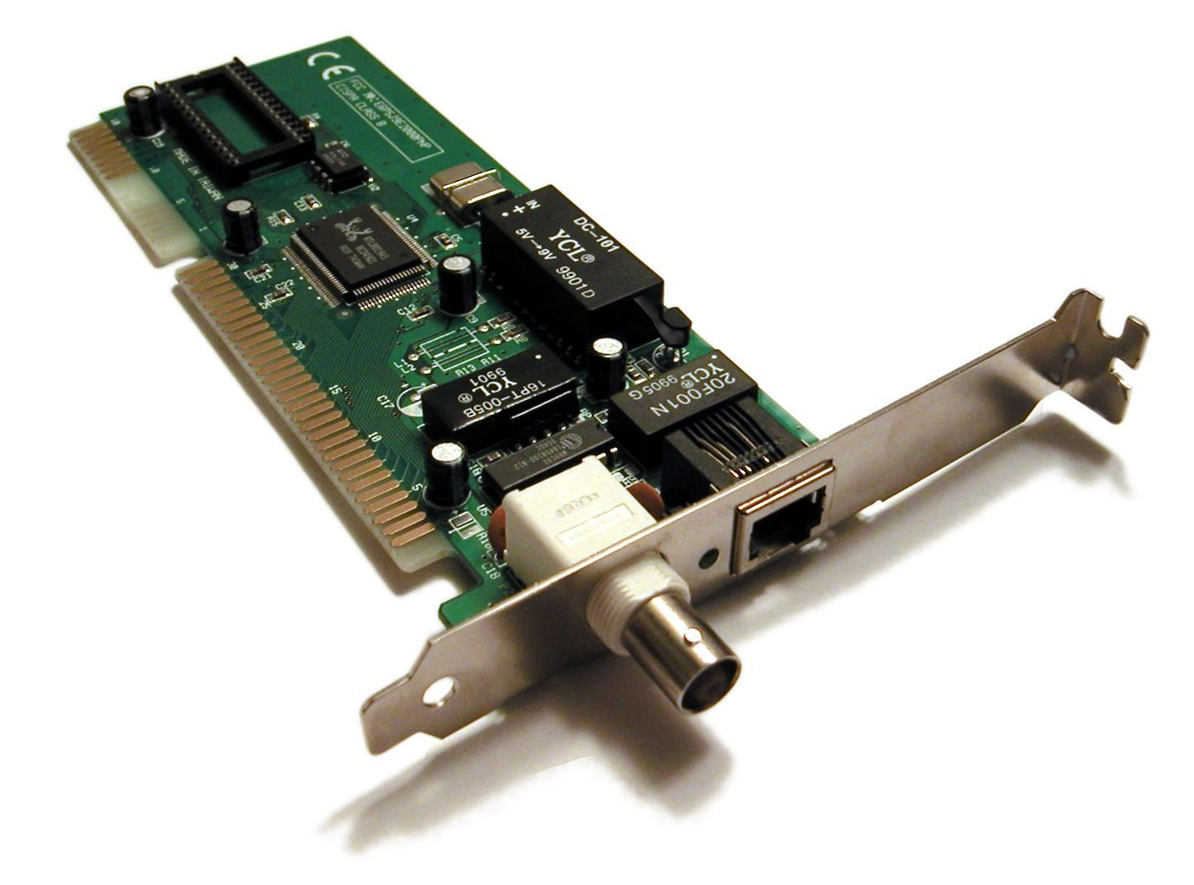
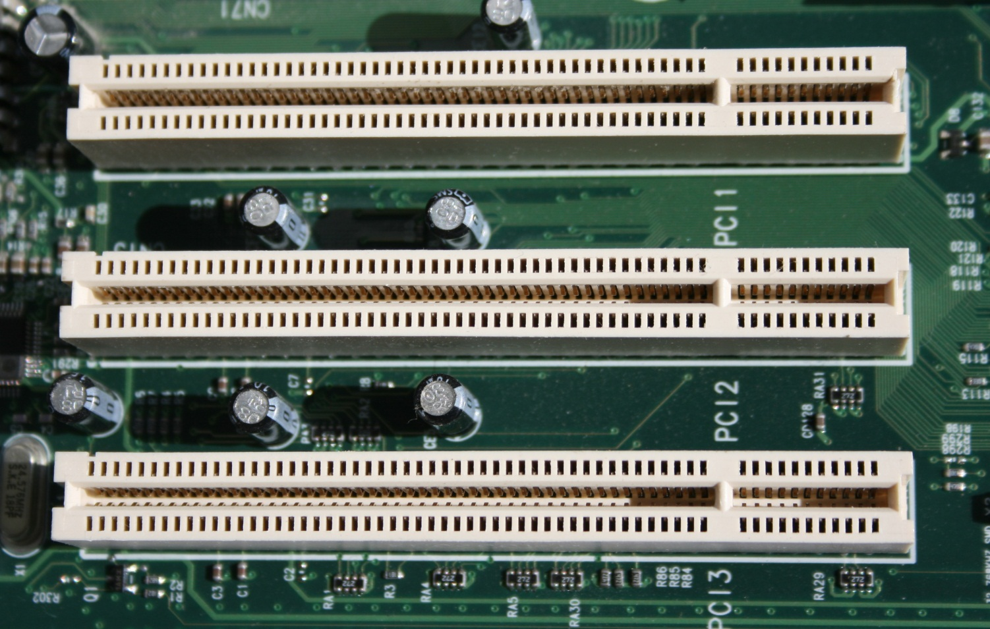
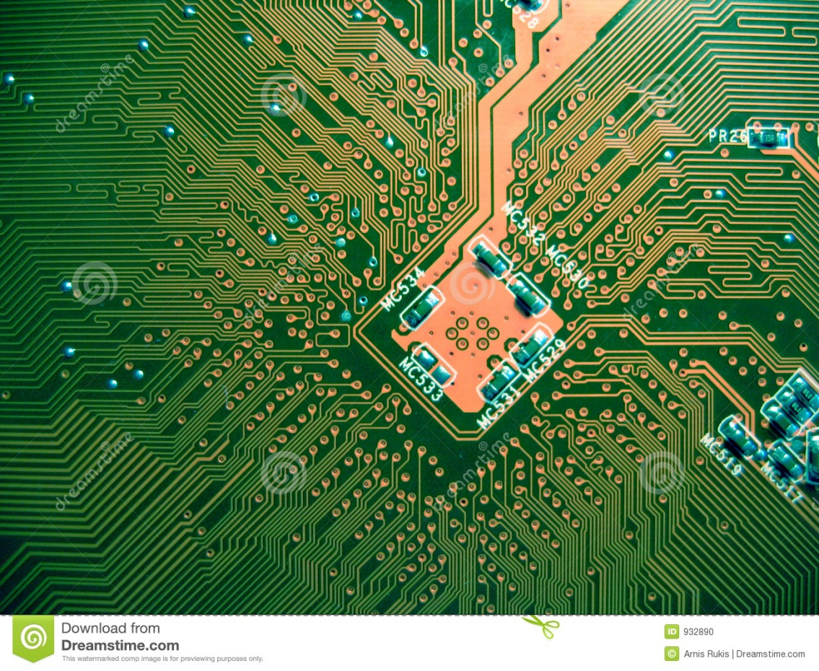
নতুন শিখলাম
প্রিন্টেড সার্কিট বোর্ড
Built in
Chipest
র‌্যাম স্লট
ক্লক জেনারেটর
নেটওয়ার্কিং কার্ড
এক্সপানশন স্লট
ইদানিং কালের মাদারবোর্ডে র‌্যাম ছাড়া অন্যান্য কার্ড (Built in) স্থায়ীভাবে সংযোজিত অবস্থায় থাকে।
মাদাবোর্ডের অত্যাবশ্যকীয় অংশ হচ্ছে চিপসেট।
Notes:
নতুন শিখলাম এখানে প্রিন্টেড সার্কিট থেকে এক্সপানশন স্লট পর্যন্ত ট্রিগার ব্যবহার করা হয়েছে। ট্রিগার গুলো অন অফ এর কাজ করবে।

Slide 16
বাড়ির কাজ
মাদারবোর্ডের গুরুত্ব ও প্রয়োজনীয়তা ব্যাখ্যা কর।
Notes:
ছাত্র/ছাত্রীরা খাতায় বাড়ির কাজ লিখছে কি না শ্রদ্ধেয় শিক্ষকমন্ডলী তা পর্যবেক্ষণ করবেন।

Slide 17
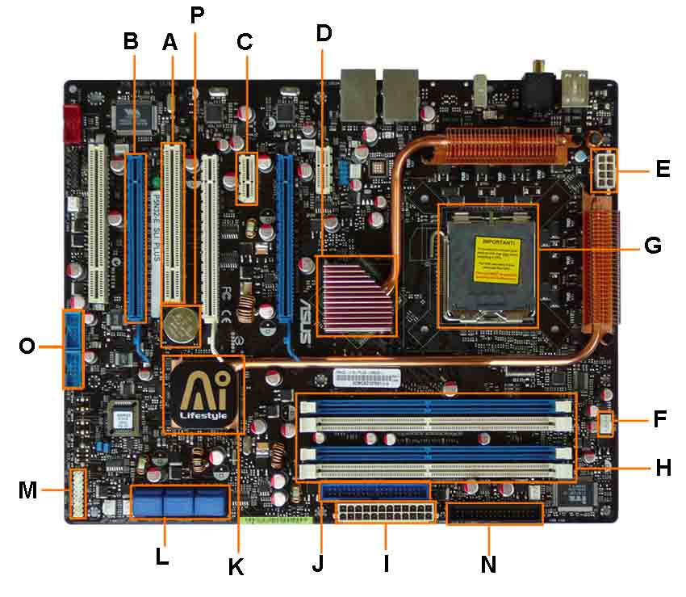
ধন্যবাদ

